Slide 1

ГОД ИСПЫТАНИЙ, ПРЕОБРАЗОВАНИЙ И ПРОРЫВОВ
Об итогах работы Национального исследовательского Томского политехнического университета в 2017 году и задачах на 2018 год
Ректор П.С. Чубик
15 февраля
2018

Slide 2
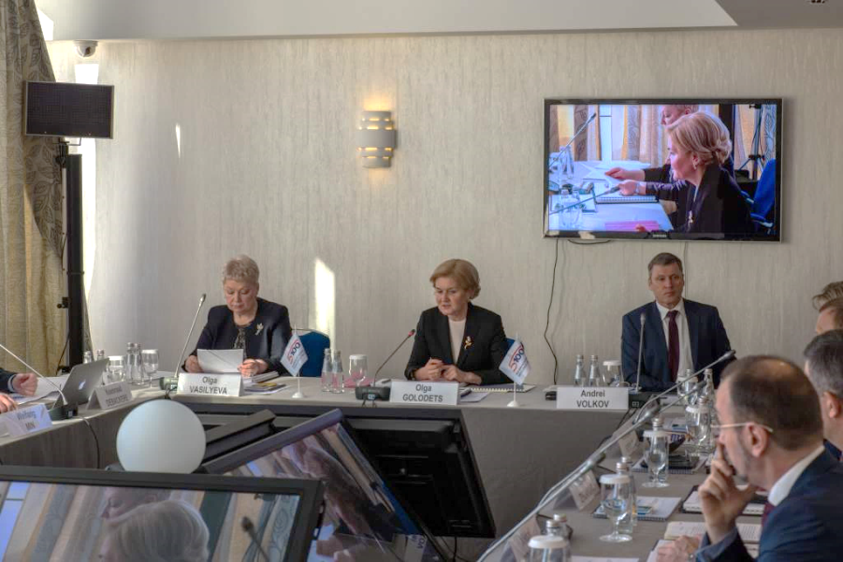

ЗАДАЧА 1. Актуализация, защита (март 2017 г.) и обеспечение реализации «дорожной карты» Программы повышения конкурентоспособности ТПУ на 2017 г. с усилением фокусировки её на предметные рейтинги, а также актуализация и защита (октябрь 2017 г.) «дорожной карты» Программы на 2018–2020 гг.
ЗАЩИТА «ДОРОЖНОЙ КАРТЫ» НА 2017 ГОД
Заседание Совета по повышению конкурентоспособности ведущих университетов Российской Федерации среди ведущих мировых научно-образовательных центров под председательством вице-премьера Правительства Российской Федерации О.Ю. Голодец (Москва, 17 марта 2017 г.)
Основной предмет защиты – «научные прорывы»:
«Ядерные технологии персонализированной тераностики диссеминированных форм рака»
«Прорывные технологии аддитивного производства и неразрушающего контроля жаропрочных композиционных материалов для экстремальных условий»
«Комплексная технология преобразования твердых топлив с повышенной энергоэффективностью и малой эмиссией парниковых газов»

Slide 3



ЗАДАЧА 1. Актуализация, защита (март 2017 г.) и обеспечение реализации «дорожной карты» Программы повышения конкурентоспособности ТПУ на 2017 г. с усилением фокусировки её на предметные рейтинги, а также актуализация и защита (октябрь 2017 г.) «дорожной карты» Программы на 2018–2020 гг.
РЕЗУЛЬТАТЫ ЗАЩИТЫ
ТПУ вошел во вторую группу вузов – участников Проекта 5-100 и получил на 2017 г. субсидию в размере 482 млн руб.
«Физика»
126-150
4-5-е место в РФ вместе с НГУ после МФТИ, МИФИ и МГУ
«Инжиниринг
и технологии»
«Химические технологии»
201-250
151-175
2-е место в РФ после НГУ
2-е место в РФ после МГУ
«Инженерное дело - Механика, Авиация, Производство»
251-300
5-е место в РФ после МГУ, МГТУ, МФТИ, СПбПУ
«Машиностроение»
151-200
«Инженерное дело - Электротехника и электроника»
251-300
Единственный вуз в РФ
5-е место в РФ после МГТУ, МФТИ, МИФИ, СПбПУ

Slide 4
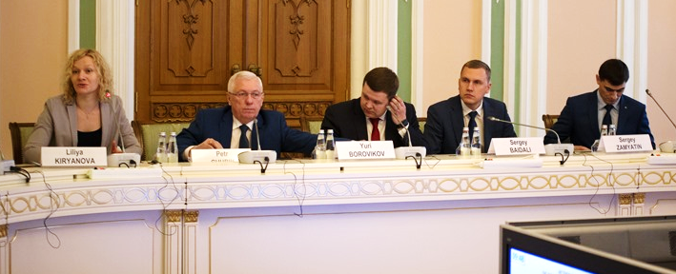
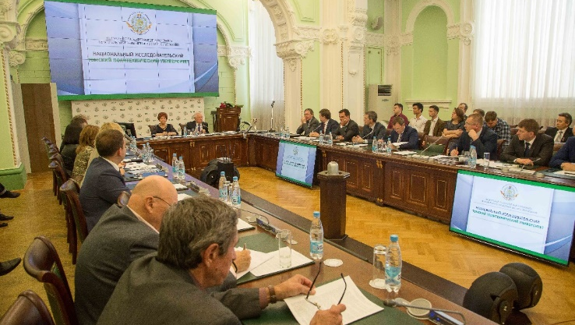
ЗАДАЧА 1. Актуализация, защита (март 2017 г.) и обеспечение реализации «дорожной карты» Программы повышения конкурентоспособности ТПУ на 2017 г. с усилением фокусировки её на предметные рейтинги, а также актуализация и защита (октябрь 2017 г.) «дорожной карты» Программы на 2018–2020 гг.
ЗАЩИТА «ДОРОЖНОЙ КАРТЫ» НА 2018 - 2020 гг.
Заседание Совета по повышению конкурентоспособности ведущих университетов Российской Федерации среди ведущих мировых научно-образовательных центров под председательством вице-премьера Правительства Российской Федерации О.Ю. Голодец (Екатеринбург, 27 октября 2017 г.)
Основной предмет защиты – смена приоритетов образовательной деятельности на подготовку высококвалифицированных инженеров - выпускников магистратуры, исследователей, технологических предпринимателей и связанная с ней реструктуризация университета, поддержанная решением Учёного совета ТПУ от 29.09.2017 г.

Slide 5
ЗАДАЧА 1. Актуализация, защита (март 2017 г.) и обеспечение реализации «дорожной карты» Программы повышения конкурентоспособности ТПУ на 2017 г. с усилением фокусировки её на предметные рейтинги, а также актуализация и защита (октябрь 2017 г.) «дорожной карты» Программы на 2018–2020 гг.
ПОВЫШЕНИЕ УРОВНЯ БАЗОВОГО
ИНЖЕНЕРНОГО ОБРАЗОВАНИЯ
двухлетняя (1 - 2 курсы) обязательная для всех студентов образовательная программа, предусматривающая:
глубокую теоретическую подготовку по фундаментальным дисциплинам
формирование гибких (надпрофессиональных) навыков (критическое мышление, способность решения сложных проблем, работа в команде, эффективное устное и письменное общение, оценка и анализ информации; проявление любознательности и воображения, инициативы и предприимчивости; лидерские качества и др.)
итоговую аттестацию по окончании 2-го курса
наставничество (кураторство) со стороны НПР
Создание Школы базовой инженерной подготовки с 7 отделениями:
математики и информатики
естественных наук
социально-гуманитарных наук
общетехнических дисциплин
иностранных языков
русского языка
физической культуры

Slide 6
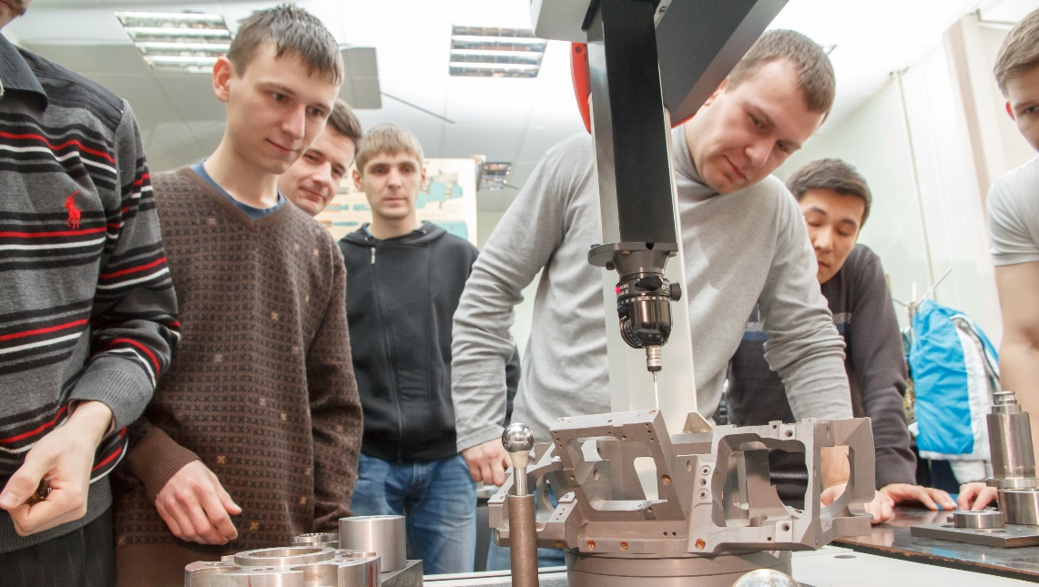
ЗАДАЧА 1. Актуализация, защита (март 2017 г.) и обеспечение реализации «дорожной карты» Программы повышения конкурентоспособности ТПУ на 2017 г. с усилением фокусировки её на предметные рейтинги, а также актуализация и защита (октябрь 2017 г.) «дорожной карты» Программы на 2018–2020 гг.
ФОКУСИРОВКА НА ПОДГОТОВКЕ ВЫСОКОКВАЛИФИЦИРОВАННЫХ ИНЖЕНЕРОВ
возможность для студентов 3 - 4 курсов бакалавриата самостоятельно, но в обязательном порядке, выбирать до 2 дисциплин в 5 - 7 семестрах из других направлений подготовки
выбор дальнейшей образовательной траектории:
обучение в технологической, исследовательской, предпринимательской или комбинированной магистратуре
обучение в магистратуре по направлению, выбранному в бакалавриате, или по другому направлению

Slide 7





ЗАДАЧА 1. Актуализация, защита (март 2017 г.) и обеспечение реализации «дорожной карты» Программы повышения конкурентоспособности ТПУ на 2017 г. с усилением фокусировки её на предметные рейтинги, а также актуализация и защита (октябрь 2017 г.) «дорожной карты» Программы на 2018–2020 гг.
ФОКУСИРОВКА НА ПОДГОТОВКЕ ВЫСОКОКВАЛИФИЦИРОВАННЫХ ИНЖЕНЕРОВ
Создание 6 Инженерных школ с 11 отделениями и 3 именными Научно-образовательными центрами (НОЦ), сформированными путем укрупнения кафедр
Инженерная школа ядерных технологий
– Отделение ядерно-топливного цикла
– Отделение экспериментальной физики
– НОЦ Б.П. Вейнберга
Инженерная школа неразрушающего контроля и безопасности
– Отделение электронной инженерии
– Отделение контроля и диагностики
Инженерная школа информационных технологий и робототехники
– Отделение информационных технологий
– Отделение автоматизации и робототехники
Инженерная школа энергетики
– Отделение электроэнергетики и электротехники
– НОЦ И.Н. Бутакова
Инженерная школа природных ресурсов
– Отделение геологии
– Отделение нефтегазового дела
– Отделение химической инженерии
Инженерная школа новых производственных технологий
– Отделение материаловедения
– НОЦ Н.М. Кижнера

Slide 8
ЗАДАЧА 1. Актуализация, защита (март 2017 г.) и обеспечение реализации «дорожной карты» Программы повышения конкурентоспособности ТПУ на 2017 г. с усилением фокусировки её на предметные рейтинги, а также актуализация и защита (октябрь 2017 г.) «дорожной карты» Программы на 2018–2020 гг.
ПОДГОТОВКА ИССЛЕДОВАТЕЛЕЙ (КАНДИДАТОВ НАУК)
Создание 2 Исследовательских школ:
физики высокоэнергетических процессов
химических и биомедицинских технологий
Концентрации ресурсов на топовых научных направлениях вуза, специализация на подготовке исследователей, повышение эффективности аспирантуры до 80 %, поддержка продвижения ТПУ в предметных рейтингах
ПОДГОТОВКА ТЕХНОЛОГИЧЕСКИХ ПРЕДПРИНИМАТЕЛЕЙ
Создание Школы инженерного предпринимательства
Подготовка технологических предпринимателей, формирование внутри и вокруг университета предпринимательской экосистемы: интеграция всей инновационной инфраструктуры ТПУ в единую систему коммерциализации знаний, переход к модели «открытых инноваций» – выполнение научно-исследовательских и научно-производственных проектов совместно с внешними партнерами

Slide 9
ЗАДАЧА 1. Актуализация, защита (март 2017 г.) и обеспечение реализации «дорожной карты» Программы повышения конкурентоспособности ТПУ на 2017 г. с усилением фокусировки её на предметные рейтинги, а также актуализация и защита (октябрь 2017 г.) «дорожной карты» Программы на 2018–2020 гг.
Создание Центра цифровых образовательных технологий на базе Института электронного обучения, Научно-технической библиотеки и отдела дополнительных образовательных услуг:
  переход на современные цифровые образовательные технологии на всех формах, направлениях и уровнях подготовки (замещение онлайн-обучением части аудиторной лекционной нагрузки у студентов очной формы обучения и большей части лекционной нагрузки – у студентов-заочников, формирование содержания и участие в реализации практики по развитию у студентов цифровых компетенций)
  разработка и размещение массовых открытых онлайн-курсов (МООК) на Федеральном Ресурсе одного окна (https://online.edu.ru/), обучение и сертификация слушателей МООК ТПУ, внедрение лучших онлайн-курсов России и зарубежных стран в процесс обучения студентов ТПУ
  повышение качества и доступности электронной образовательной среды университета, библиотечных ресурсов и пространств, адаптивность и персонализация обучения
  реализация дополнительных образовательных программ повышения квалификации без отрыва от производства
  внедрение новейших образовательных технологий (виртуальная и дополненная реальность, гипер-видео, Motion Capture, WebGL)
РЕЗУЛЬТАТЫ ЗАЩИТЫ
ТПУ сохранил и упрочил свою позицию во второй группе вузов - участников Проекта 5-100 и получил на 2018 г. субсидию в размере 471 млн руб.

Slide 10
ЗАДАЧА 2. Организация устойчивого развития университета в условиях бюджетных ограничений
Показатели | 2016 | 2017 | Разница
Объем субсидии на выполнение государственного задания «Образование», тыс. руб. | 2 637 417 | 2 326 211 | – 311 206
Доходы от приносящей доход деятельности (ПДД), тыс. руб.:
Основные и дополнительные платные образовательные услуги | 607 636 | 530 615 | – 77 021
Программы, гранты и др. (госбюджетные НИОКР) | 995 628 | 1 021 087 | + 25 459
Хоздоговоры и контракты (внебюджетные НИОКР) | 1 167 566 | 850 058 | – 317 508
Средняя заработная плата в ТПУ, руб. | 47 076 | 50 860 | + 3 784
Средняя заработная плата ППС ТПУ, руб. | 73 229 | 74 265 | + 1 036

Slide 11
ЗАДАЧА 3. Внедрение более совершенной системы эффективного контракта для административно-управленческого персонала (АУП), сервисных служб и НПР, включающей для последних оценку качества учебно – методической работы
Для ключевого управленческого персонала
Закрепление персональной ответственности за показатели «дорожной карты» ТПУ и рейтинговые индикаторы
Интегральный учет финансовых и нефинансовых показателей
Для сервисных служб
Установление КPI только руководителям структурных подразделений
Зависимость объема надбавочного фонда подразделения от выполнения KPI руководителем
Для НПР
  Введение обязательных для выполнения показателей «группы А» – показателей стратегического развития университета
  Унификация и уменьшение до 6 минимального числа КPI
  Отмена надбавок за публикации по итогам конференций (Conference Paper)
  Установление допустимого порога самоцитирования

Slide 12
ЗАДАЧА 3. Внедрение более совершенной системы эффективного контракта (ЭК) для административно-управленческого персонала (АУП), сервисных служб и НПР, включающей для последних оценку качества учебно – методической работы
«ЕГЭ ДЛЯ БАКАЛАВРОВ»
Получение объективной информации о качестве подготовки выпускников бакалавриата ТПУ с целью повышения качества учебно-методической работы преподавателей, в том числе через повышение их квалификации
В 2017 году экзамен сдали 1847 выпускников бакалавриата ТПУ
Средний балл (процент правильных ответов) – 67
Обеспечение объективного контроля знаний всех выпускников бакалавриата, поступающих в магистратуру в ТПУ
ОСНОВНЫЕ РЕЗУЛЬТАТЫ СОВЕРШЕНСТВОВАНИЯ СИСТЕМЫ ЭФФЕКТИВНОГО КОНТРАКТА:
В 2 раза увеличилось количество статей, вошедших в топ-10 % и в топ-1 % самых цитируемых статей в мире
Количество статей с ИФ >1 – 517 (2016 г. – 368), 433 статьи (2016 г. – 326) опубликованы в журналах Q1 и Q2

Slide 13
ЗАДАЧА 4. Повышение эффективности финансового менеджмента, в том числе работы системы обеспечения экономической безопасности ТПУ
Качество финансового менеджмента оценивается по 4 группам показателей, из которых для ТПУ наиболее сложной является группа показателей «Качество планирования»
Качество планирования
Финансовая устойчивость
Стратегические показатели
Качество исполнения нормативно-правовых актов
С целью повышения качества планирования создан и введен в действие информационно-программный комплекс «Бюджет ТПУ», обеспечивающий возможность синхронизации ПФХД, бюджета расходов и плана закупок
В структуре Управления по режиму и безопасности создана группа экономической безопасности (рассмотрено 1 500 договоров, проверено 2 883 контрагента)
Утверждено и введено в действие Положение о конфликте интересов ТПУ, создана Комиссия по соблюдению требований об урегулировании конфликта интересов, ограничений и запретов
Notes:
Результаты рейтинга будут учитываться Минобрнауки России при распределении бюджетных ассигнований федерального бюджета на капитальный ремонт и приобретение основных средств свыше 3 тыс. руб., иных целевых субсидий, а также в составе расчетных показателей для определения суммы поощрения руководителей университетов.
Опубликованный летом 2017 года рейтинг качества финансового менеджмента 2016 года для вузов, подведомственных Минобрнауки России, рассчитан на сравнение большой массы однотипных вузов и не учитывает специфику деятельности отдельных категорий университетов (показатель «Доля ФОТ основного персонала в структуре ФОТ учреждения» не выполняет ни один университет со статусом НИУ).
Соотношение численности студентов на одного преподавателя усреднен ко всем вузам до 12 к 1, что не может учитывать качество и специфику обучения магистрантов и аспирантов.
Существенный вес в рейтинге качества финансового менеджмента приходится на показатели качества планирования (отношение фактических доходов/ расходов к запланированным) и стратегические показатели.

Slide 14
ЗАДАЧА 5. Организация работы Проектного офиса как центра разработки, актуализации и организации выполнения программ развития ТПУ
В 2017 г. в центре внимания Проектного офиса, в состав которого входят проректоры, директора и заместители директоров школ (до 1.10.2017 г. – директора и заместители директоров научно-образовательных институтов), были следующие основные вопросы:
Перечень, содержание и система финансирования проектов Программы повышения конкурентоспособности ТПУ на 2017 г.
«Дорожная карта» на 2018 – 2020 гг.: ключевые положения
Формирование Школ ТПУ
Привлечение иностранных НПР
Показатели результативности научно-образовательных институтов
Показатели результативности ключевого управленческого персонала
Эффективный контракт НПР
Отчеты по проектам Программы повышения конкурентоспособности ТПУ за 2017 г. и др.
Наименование недовыполненных показателей результативности | План | Факт
Доля доходов из внебюджетных источников в структуре доходов вуза, % | 35 | 33
Объем НИОКР в расчете на 1 НПР, тыс руб. | 1 500 | 1 299

Slide 15
ЗАДАЧА 6. Применение льготных норм учебной нагрузки для расчета штатной численности ППС при обучении магистрантов и аспирантов
Нормативы общей учебной нагрузки для расчёта штатного расписания ППС на 2016/17 учебный год
Должность | Специальные и магистерские кафедры | Общетехнические кафедры | Гуманитарные и социально-экономические кафедры
Профессор | 530 | 540 | 550
Доцент | 630 | 640 | 650
Старший преподаватель, преподаватель, ассистент | 730 | 740 | 750
Нормативы общей учебной нагрузки для расчёта штатного расписания ППС на 2017/18 учебный год
Должность | ООП бакалавриата и специалитета | ООП магистратуры и аспирантуры
Профессор | 600 | 450
Доцент | 700 | 550
Старший преподаватель, преподаватель, ассистент | 800 | 650

Slide 16
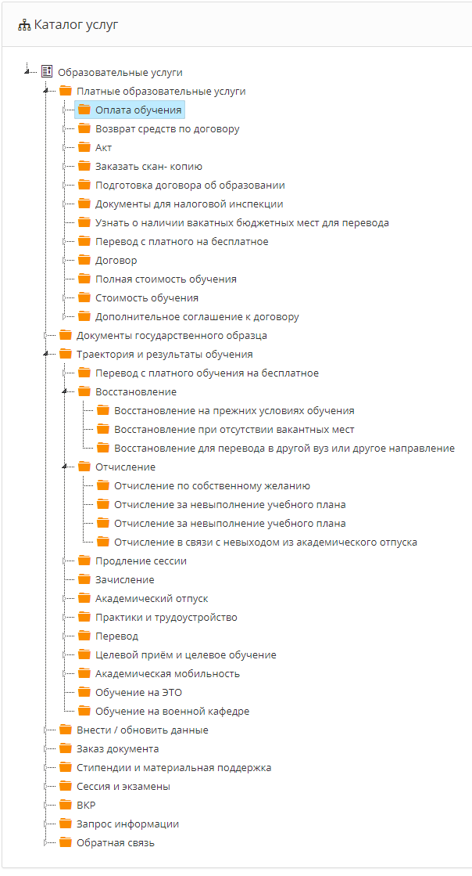
ЗАДАЧА 7. Создание общеуниверситетского студенческого деканата
Центр по работе со студентами (Единый деканат) открыт в августе 2017 г. в НТБ ТПУ (ауд. 206) со штатом из 20 сотрудников
Учебные отделы научно-образовательных институтов упразднены с 01.11.2017 г.
Основные функции Единого деканата:
предоставление учебных и информационных сервисов для студентов очной формы обучения, родителей, преподавателей, сотрудников
учет учебных достижений студентов
учет движения студенческого контингента очной формы обучения
формирование справочной, отчетной и статистической информации по внутренним и внешним запросам

Slide 17
ЗАДАЧА 8. Формирование долгосрочных баз практик и повышение доли обучающихся, проходящих практику на реальном производстве, не менее чем на 10 % в год
Количество долгосрочных договоров с предприятиями по организации производственной практики студентов выросло со 162 в 2016 г. до 221 – в 2017 г. (на 36 %)
Уровень образования | Курс | Число обучающихся, прошедших производственную практику | Из них прошли практику на реальном производстве
Бакалавриат, специалитет | 3, 4, 5 | 1435 | 1113 (78 %)
Магистратура | 1, 2 | 2264 | 1439 (64 %)
ИТОГО |  | 3699 | 2552 (69 %)
Предприятия с наибольшим количеством мест для производственной практики студентов ТПУ:
ПАО «Газпром»: ООО «Газпром трансгаз Томск», ООО «Газпром добыча Ямбург», ОАО «Томскгазпром» и др. Госкорпорация «Росатом»: АО «Концерн Росэнергоатом», ФГУП «Горно-химический комбинат», ФГУП «РФЯЦ – ВНИИ экспериментальной физики» Госкорпорация «Роскосмос»: АО «Информационные спутниковые системы» им. академика М.Ф. Решетнева, АО «НПЦ Полюс» | ПАО «СИБУР Холдинг» ОАО «Сургутнефтегаз» ПАО «НК «Роснефть»: ОАО «Томскнефть» ВНК и др. ОАО «АК «Транснефть»: АО «Транснефть-Центральная Сибирь» ОАО «Системный оператор ЕЭС»

Slide 18
ЗАДАЧА 9. Развитие сетевого взаимодействия в рамках: сетевых университетов (Ростехнадзора, БРИКС, ), консорциумов, технологических платформ; сетевых образовательных программ, в том числе на английском языке; соорганизации олимпиад НТИ, Газпрома, АИРР; договоров о сотрудничестве с СО РАН, ДВО РАН и др.; проектов НТИ, ФПИ, АСИ и др.
Сетевой университет Ростехнадзора
Поданы заявки на закрепление за ТПУ права разработки образовательных программ по следующим направлениям:
Атомная промышленность | Топливно-энергетический комплекс | Охрана окружающей среды
Контроль и надзор за системами государственного учета и контроля ядерных материалов, радиоактивных веществ и радиоактивных отходов Контроль и надзор за физической защитой ядерных материалов, радиоактивных веществ, ядерных установок, радиационных источников и пунктов хранения и надзор за антитеррористической защищенностью ядерно- и радиационноопасных объектов | Контроль и надзор в сфере безопасности электротехнических и тепловых установок и сетей | Защита в чрезвычайных ситуациях и пожарная безопасность Техносферная безопасность

Slide 19





ЗАДАЧА 9. Развитие сетевого взаимодействия в рамках сетевых университетов (Ростехнадзора, БРИКС), консорциумов, технологических платформ
Сетевой университет БРИКС
Центральный технологический университет
Дурбанский технологический университет
Работа в составе Международной тематической группы «Водные ресурсы и борьба с их загрязнением»
Заявка на совместный международный проект «Комплексный подход к управлению водными ресурсами и устойчивые технологии для обращения с загрязнениями» (CLEANBRICSWATER) для участия в конкурсе грантов BRICS STI Framework Programme
Первый набор (12 студентов) на магистерскую программу «Качество природных вод и водоподготовка» в рамках направления «Природообустройство и водопользование»
Индийский технологический институт в Канпуре
Национальный технологический институт Дургапур
Федеральный университет Рио-де-Жанейро
Федеральный университет Минас-Жерайс
Хохайский университет
Северо-Китайский университет водных ресурсов и электроэнергии
ТПУ
СПбГУ
Количество обучающихся в ТПУ граждан стран БРИКС
бакалавриат | магистратура | аспирантура
228 | 74 | 29

Slide 20


ЗАДАЧА 9. Развитие сетевого взаимодействия в рамках сетевых университетов (Ростехнадзора, БРИКС), консорциумов, технологических платформ
Ассоциация ведущих европейских университетов в области инженерного образования и исследований CESAER
ТПУ вошел в рабочую группу «Ответственные исследования и инновации» (Responsible Research and Innovation, RRI)
Консорциум ведущих европейских и азиатских технических университетов CLUSTER
ТПУ принят:
в комитет по коммуникациям (Communication committee)
в проекты по интернационализации inComm: feel at Home и предпринимательству E4TU
Европейский центр ядерных исследований (ЦЕРН)
За последние два года ТПУ стал активным участником 6 крупных коллабораций ЦЕРНа, в том числе 4 важнейших экспериментов
По заказу ЦЕРНа ученые ТПУ с зарубежными коллегами разрабатывают новейшие методы диагностики и управления пучком протонов Большого адронного коллайдера, проводят анализ алмазных детекторов
Разработаны и поставлены в ЦЕРН первые детали рельсовой системы трекового детектора LHCb

Slide 21
ЗАДАЧА 9. Развитие сетевого взаимодействия в рамках сетевых образовательных программ, в том числе на английском языке
Сетевые магистерские программы
18 программ (13 – с зарубежными вузами-партнерами)
15 вузов – партнеров, 11 из них – зарубежные вузы
Контингент студентов на 1 октября 2017 г.: 115 человек
Зарубежные вузы-партнеры по реализации сетевых магистерских программ:
Университет Хериот-Ватт
Технический университет Мюнхена
Технический университет Берлина
Университет прикладных наук Анхальта
Университет прикладных наук Аахена
Чешский технический университет в Праге
Университет Гренобль-Альпы
Орлеанский университет
Алматинский университет энергетики и связи
Казахский национальный университет
им. аль-Фараби
Карагандинский государственный технический университет
Сетевые бакалаврские программы
7 программ
Зарубежные вузы-партнеры:
  Цзилиньский университет (КНР)
  Шеньянский политехнический университет (КНР)
Контингент студентов на 1 октября 2017 г.: 207 человек

Slide 22
ЗАДАЧА 9. Развитие сетевого взаимодействия в рамках сетевых образовательных программ, в том числе на английском языке
Сетевые магистерские программы, реализуемые с российскими партнерами
Биомедицинская инженерия / Biomedical Science and Engineering (реализуется на английском языке в сетевой форме совместно с СибГМУ)
Медико-биологические аппараты, системы и комплексы (реализуется в сетевой форме совместно с СибГМУ)
Ядерная медицина / Nuclear medicine (реализуется на английском языке в сетевой форме совместно с СибГМУ)
Технологии космического материаловедения (реализуется в сетевой форме совместно с РКК «Энергия»)
Управление роботами и мехатронными системами (реализуется в сетевой форме совместно с ТГУ и ТУСУРом)

Slide 23

ЗАДАЧА 9. Развитие сетевого взаимодействия в рамках сетевых образовательных программ, в том числе на английском языке
Магистерские программы на английском языке
Наименование программы | Контингент, чел.
Управление ядерной энергетической установкой / Nuclear Power Installation Operation | 38
Ядерная медицина / Nuclear medicine впервые на английском языке
Разработка и эксплуатация нефтяных и газовых месторождений / Petroleum Engineering | 36
Геолого-геофизические проблемы освоения месторождений нефти и газа / Geological and Geophysical problems of Oil and Gas Development
Биомедицинская инженерия / Biomedical Science and Engineering | 15
Технологии обработки больших данных / Big Data Solutions | 13
Сети ЭВМ и телекоммуникации / Networks and Communications
Производство и транспортировка электрической энергии / Electric Power Generation and Transportation | 12
Компьютерное моделирование получения, переработки и обработки материалов / Computer Simulation of Materials Production, Processing and Treatment впервые на английском языке | 10

Slide 24
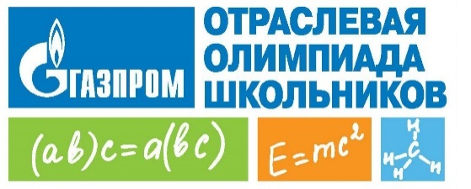


ЗАДАЧА 9. Развитие сетевого взаимодействия в рамках соорганизации олимпиад НТИ, Газпрома, АИРР
Отраслевая Олимпиада ПАО «Газпром»
ТПУ – организатор направления «Информационные и компьютерные технологии»
Олимпиада проведена на 13 площадках в различных городах страны, а также на базе игровой платформы «Агенты будущего»
Общее количество участников – 1 526, в «Агентах будущего» – 1 262. В финале по направлению ТПУ приняли участие 207 чел.
Олимпиада НТИ
ТПУ – организатор направления «Электронная инженерия: Умный дом»
Всего участников олимпиады – 12 503, из них 1 231 – участники направления «Умный дом». Во второй тур прошли 280 школьников
По итогам рассмотрения заявок трек «Электронная инженерия: Умный дом» вошел в перечень Российского совета олимпиад школьников
Олимпиада «Технологическое предпринимательство» (АИРР)
ТПУ – организатор направления «Ресурсосберегающие технологии» и разработчик в рамках этого направления 6 задач для отборочного этапа и 5 – для заключительного
Всего участников – 3 023. В заключительном этапе участвовали 58 чел.

Slide 25
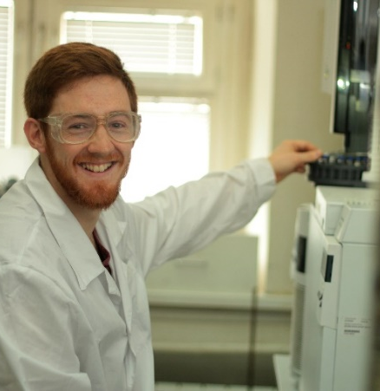
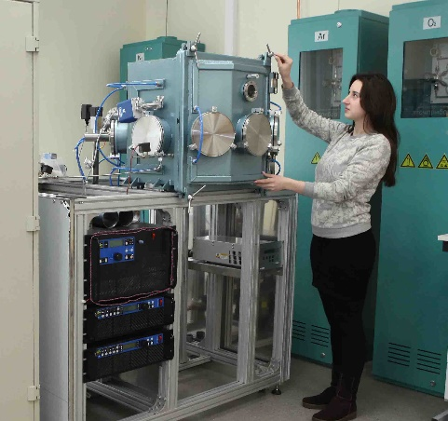
ЗАДАЧА 9. Развитие сетевого взаимодействия в рамках: договоров о сотрудничестве с СО РАН, ДВО РАН и др.; проектов НТИ, ФПИ, АСИ и др.
На базе ТПУ работают 7 совместных с институтами РАН (ФАНО) лабораторий (4 из них – международные) и 1 международный научно-образовательный центр
Объемы совместно выполняемых НИОКР:
  по Постановлениям Правительства № 218 и 220 – 60 млн руб.
  по НТП, грантам – 39 млн руб.
  по хоздоговорам – 17 млн руб.
В соавторстве с учеными РАН опубликовано 489 статей, индексируемых в базе данных Scopus
Совместно с институтами РАН ТПУ ведет исследования в рамках коллабораций RD51 и CMS Европейского центра ядерных исследований (ЦЕРН)

Slide 26


ЗАДАЧА 9. Развитие сетевого взаимодействия в рамках: договоров о сотрудничестве с СО РАН, ДВО РАН и др.; проектов НТИ, ФПИ, АСИ и др.
В 2017 г. ТПУ принял участие в конкурсе на создание Центров Национальной технологической инициативы (НТИ):
  в качестве заявителя на создание Центра «Технологии сенсорики, производства компонентов робототехники»
  в качестве организации - участника 4 консорциумов:
  Технологии хранения и анализа больших данных, заявитель: СПбПУ
  Технологии управления свойствами биологических объектов, заявители: КФУ, RASA
  Нейротехнологии, технологии виртуальной и дополненной реальностей (2 проекта). Заявители: ННГУ им. Н.И. Лобачевского, УрФУ, ТГУ
По программе УМНИК – НТИ выиграны 2 проекта по AutoNet и MariNet
Впервые заключен договор и по заказу ФПИ проведен обзор научного потенциала СФО по разработкам в интересах обороны и безопасности государства

Slide 27
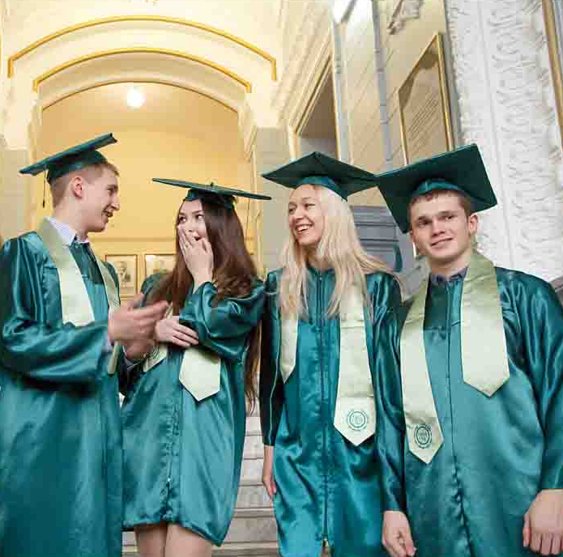
ЗАДАЧА 10. Разработка и реализация стратегии подготовки кадров высокой и высшей квалификации, направленной на рост остепененности ППС ТПУ до 100 %
Созданы Исследовательские школы:
физики высокоэнергетических процессов
химических и биомедицинских технологий
Формируются интегрированные магистерско-аспирантские программы подготовки исследователей
Созданы именные Научно-образовательные центры – структуры переходного типа от Инженерных школ к Исследовательским школам
Для роста числа научных руководителей аспирантов формируется институт постдоков как аналог докторантуры. Число постдоков в 2017 г. - 28 (в 2016 г. – 20)
В 2017 г. ТПУ получил право самостоятельно присуждать ученые степени

Slide 28
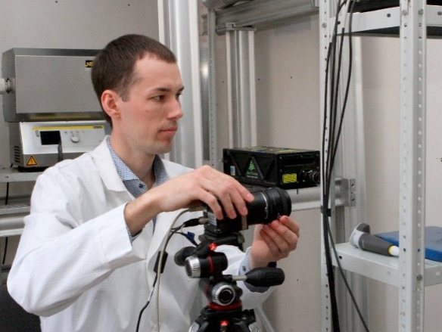
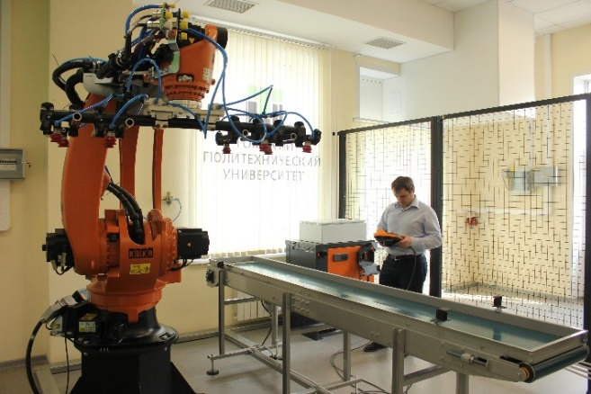
ЗАДАЧА 11. Создание системы для повышения качества заявок (проектов) и рост на этой основе объёмов госбюджетных НИР, выполняемых по ПП – 218, ПП – 220; проектам ФЦП, РНФ, РФФН, РГНФ, НТИ, ФПИ, Минпромторга, Минобороны, Минэнерго, Минэкономразвития, МЧС и др.
Пролонгированы на 2017 - 2018 гг. мегагранты по Постановлению Правительства Российской Федерации № 220 (ведущие ученые: Игорь Семилетов, Фабио Касати)
Выигран грант по Постановлению Правительства Российской Федерации № 218 в коллаборации с группой компаний «НЕОЛАНТ» и ИБРАЭ РАН (ГК «Росатом»)
4 проекта ТПУ с общим объемом финансирования 558 млн руб. вошли в ФЦП «Исследования и разработки по приоритетным направлениям развития научно-технологического комплекса России на 2014 -2020 годы»
В 2017 г. 80 проектов ТПУ победили в конкурсах ФЦП, РНФ, РФФИ, РГНФ, Администрации Томской области и были поддержаны грантами Президента Российской Федерации
Место ТПУ по количеству побед среди вузов - участников Проекта 5-100:
конкурсы РНФ – 3-е место после ИТМО и КФУ
конкурсы ФЦП «Исследования и разработки» – 5-е место после ТГУ, СПбПУ, МИСиС и ИТМО

Slide 29
ЗАДАЧА 12. Расширение числа госкорпораций и частных компаний, реализующих программы своего инновационного развития (ПИРы) с участием ТПУ, организация системной работы с ними, в том числе путем создания института кураторов из числа руководителей университета, и рост на этой основе объёмов хоздоговорных НИОКР
ТПУ – участник 15 ПИР госкорпораций (ГК) (в 2016 г. – 14)
В 2017 г. подписано соглашение о сотрудничестве с ГК «Роскосмос»
В ПИР компаний с государственным участием подано 56 проектов: 28 – в ПАО «Газпром», 11 – ОАО «РЖД», 9 – АО «Транснефть», 8 – АО «Транснефть – Центральная Сибирь»
В 2017 г. с ГК заключено 70 хоздоговоров и контрактов на общую сумму 392,4 млн руб.
ТПУ стал участником 2-х консорциумов:
  «Роботизированный кластер малоразмерных космических аппаратов» (ОАО «РКК “Энергия” им. С.П. Королева», АО «Информационные спутниковые системы им. академика М.Ф. Решетнёва», ОАО «Российские космические системы», ИФПМ СО РАН, МАИ, НИУ СГАУ и др.)
  Консорциума по трудноизвлекаемым запасам (ПАО «Газпром нефть», ТПУ, ТГУ, ОАО «ТомскНИПИнефть», ООО «Геопрайм»)
НИОКР для государственных корпораций Казахстана АО НК «КазМунайГаз» и АО НАК «Казатомпром», Национального ядерного центра Республики Казахстан
НИОКР для Министерства науки и технологий Ирана – компания Green Future Research Co. Ltd.
850,1 млн руб. – объем хоздоговорных работ и зарубежных контрактов, из них зарубежные - 175,6 млн руб.

Slide 30
ЗАДАЧА 13. Разработка стратегии коммерциализации знаний (становления ТПУ университетом третьего поколения)
ЦЕЛЬ СТРАТЕГИИ: формирование внутри и вокруг ТПУ предпринимательской экосистемы, функционирующей и развивающейся по модели «открытых инноваций»
Создание специализированной Школы инженерного предпринимательства: подготовка технологических предпринимателей (техностартеров) и специалистов по внутрифирменному предпринимательству (кайдзен-менеджеров) через отдельные курсы, дополнительный к основному профиль магистерской программы, отдельную магистерскую программу направления «Инноватика»
Формирование вокруг ТПУ молодежной стартап-среды
Интеграция Школы инженерного предпринимательства со всей инновационной инфраструктурой ТПУ с целью:
  извлечения максимального дохода от создания и продажи стартапов, объектов интеллектуальной собственности, малых инновационных предприятий (МИП)
  развития ТПУ как интегратора коммерчески выгодных проектов, создаваемых совместно с внешними партнерами
  финальной «упаковки» проектов для участия в конкурсах и/или ПИР госкорпораций и рассмотрения их другими потенциальными инвесторами, включая венчурные фонды

Slide 31

ЗАДАЧА 14. Организация конкурсного набора в магистратуру и аспирантуру
Конкурс в магистратуру
ЗАЧИСЛЕНО В МАГИСТРАТУРУ 1422 человека:
на бюджетные места – 1292
на договорной основе – 130
выпускников других вузов – 446 (31,36 %)
Конкурс в магистратуру – 2,55 чел/место
Охват – 29 регионов РФ и 19 стран мира
ЗАЧИСЛЕНО В АСПИРАНТУРУ 243 человека,
в том числе в очную – 228:
на бюджетные места – 214
на договорной основе – 29
выпускников других вузов – 43 (18 %)
граждан иностранных государств – 53
Конкурс в аспирантуру – 1,76 чел/место
Конкурс, чел/место
Конкурс в аспирантуру
Конкурс, чел/место
Notes:
НА 2018 год
Магистратура
План приема (КЦП) – 1320 (бюджет); 270 (на договорной основе).
План по конкурсу (кол-во заявлений) – 2,75 чел./место (3630 заявлений).
Ожидаемый выпуск бакалавров в 2018 г в ТПУ ~ 890 чел.
ВЫЗОВ: численность выпускников бакалавриата ТПУ 2018 года составляет 24% от планового количества абитуриентов при конкурсе 2,75 чел./место
Т.е. для обеспечения конкурса необходимо на 1 выпускника ТПУ привлечь 3 выпускников других ВУЗов
Аспирантура
Плановый конкурс в аспирантуру 2.5 чел/место, при КЦП (бюджет) 203 чел. необходимо привлечь около 510-550 чел

Slide 32
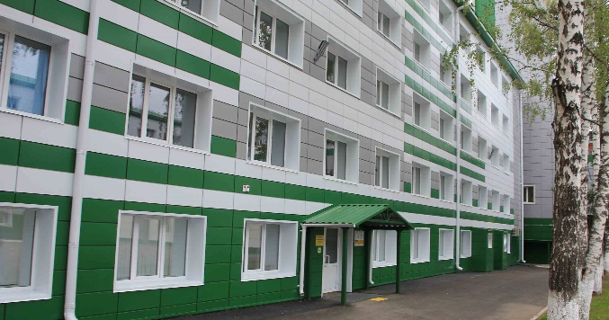
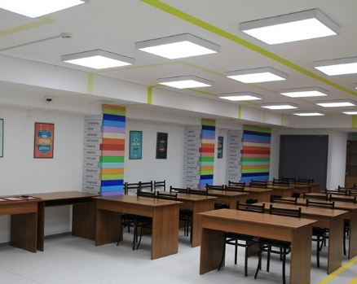
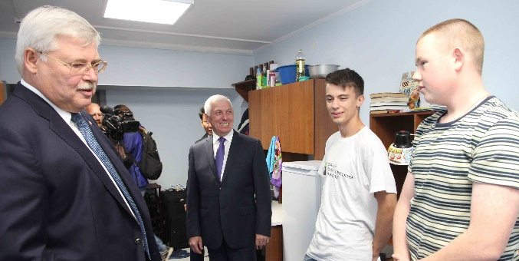
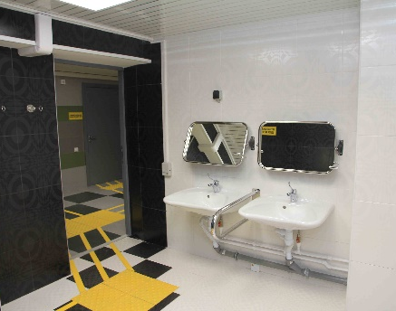
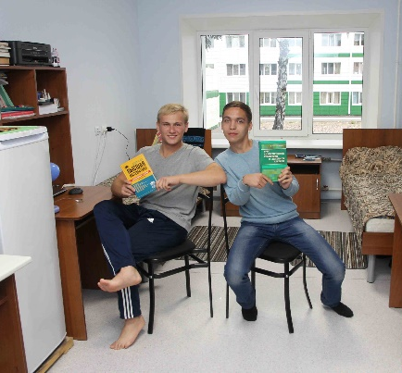
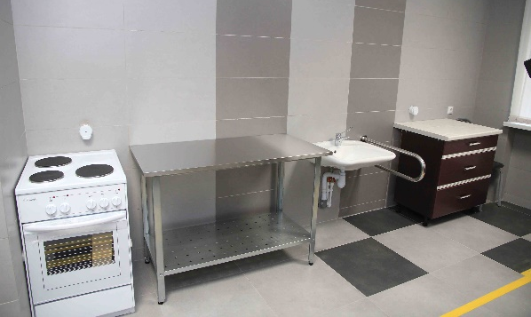
ЗАДАЧА 15. Капитальный ремонт общежития по ул. Пирогова, 18 а и сдача его в эксплуатацию к 1.09.2017 г.
общежитие по ул. Пирогова,18 а построено в 1962 г.
капитальный ремонт проведен в период с декабря 2016 г. по август 2017 г. и включал в себя: замену всех межкомнатных перегородок, окон, кровли, электрических и сантехнических коммуникаций; утепление фасада; установку современных систем вентиляции, пожаротушения и видеонаблюдения; обустройство тёплого перехода в 17-этажное общежитие по ул. Усова, 15б
вместимость – 198 чел.
6 комнат для маломобильных студентов
общие затраты – 170 млн руб., источник финансирования - внебюджетные средства ТПУ и пожертвования ПАО «Газпром»

Slide 33
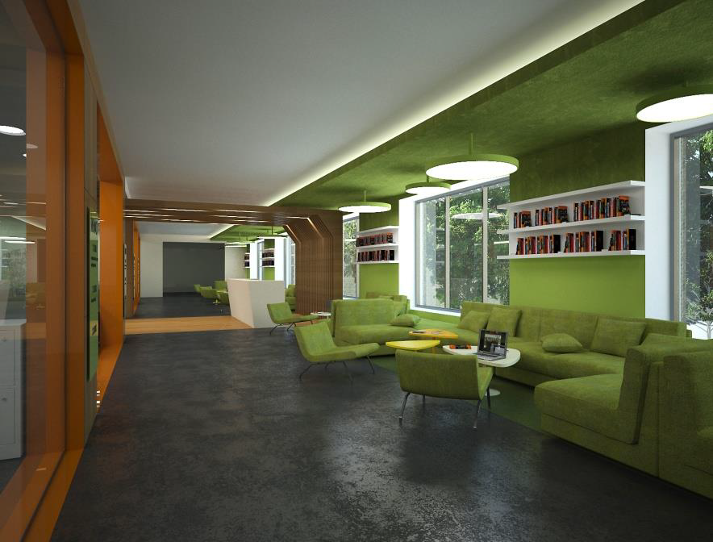
ЗАДАЧА 16. Разработка проектно-сметной документации (ПСД) на реконструкцию НТБ
В 2017 г. согласованы поэтажные планировочные решения и необходимое технологическое оборудование
По результатам открытого аукциона между ТПУ и ООО «Омская проектная компания» (г. Омск) 28 августа 2017 г. заключен договор на выполнение проектных работ. Срок окончания проектирования – 22 февраля 2018 г.

Slide 34
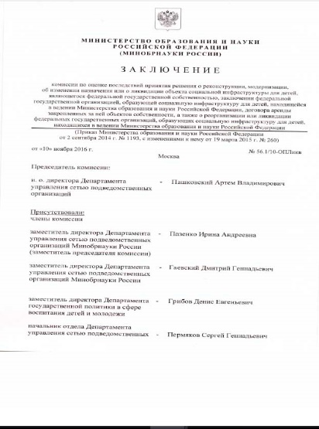
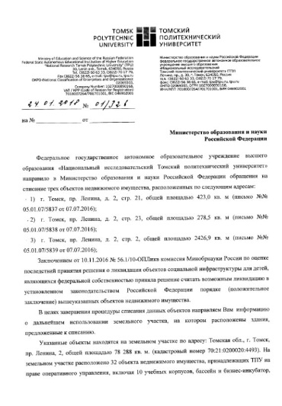
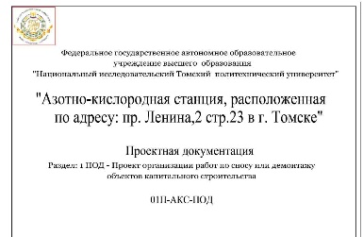
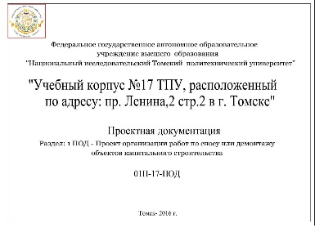
ЗАДАЧА 17. Снос азотно-кислородной станции, 17-го и 13-го корпусов и подготовка площадки под строительство 2-й и 3-й очереди Научного парка
Получено положительное заключение комиссии Минобрнауки России по оценке последствий принятия решения о реконструкции, модернизации, об изменении назначения или о ликвидации объекта
Пакет документов для завершения процедуры списания объектов подготовлен в полном объеме, согласован с департаментами Минобрнауки России и находится на подписи у Первого Заместителя Министра образования и науки Российской Федерации
Подготовлена проектно-сметная документация на демонтаж зданий

Slide 35
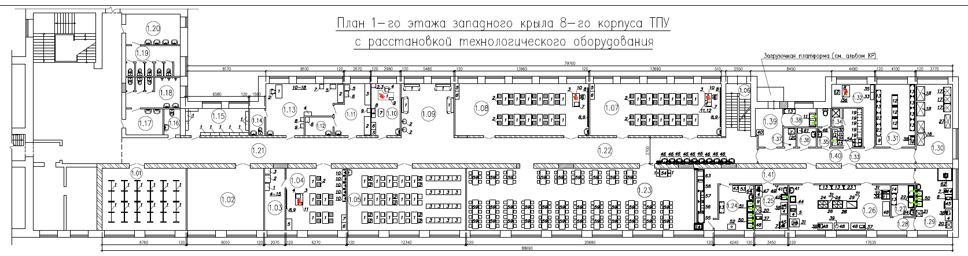
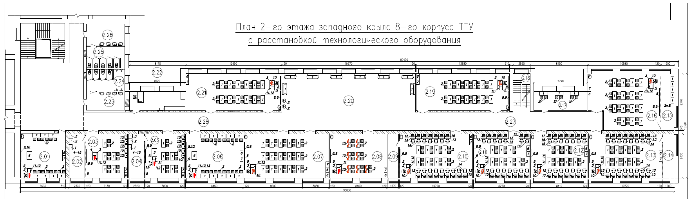
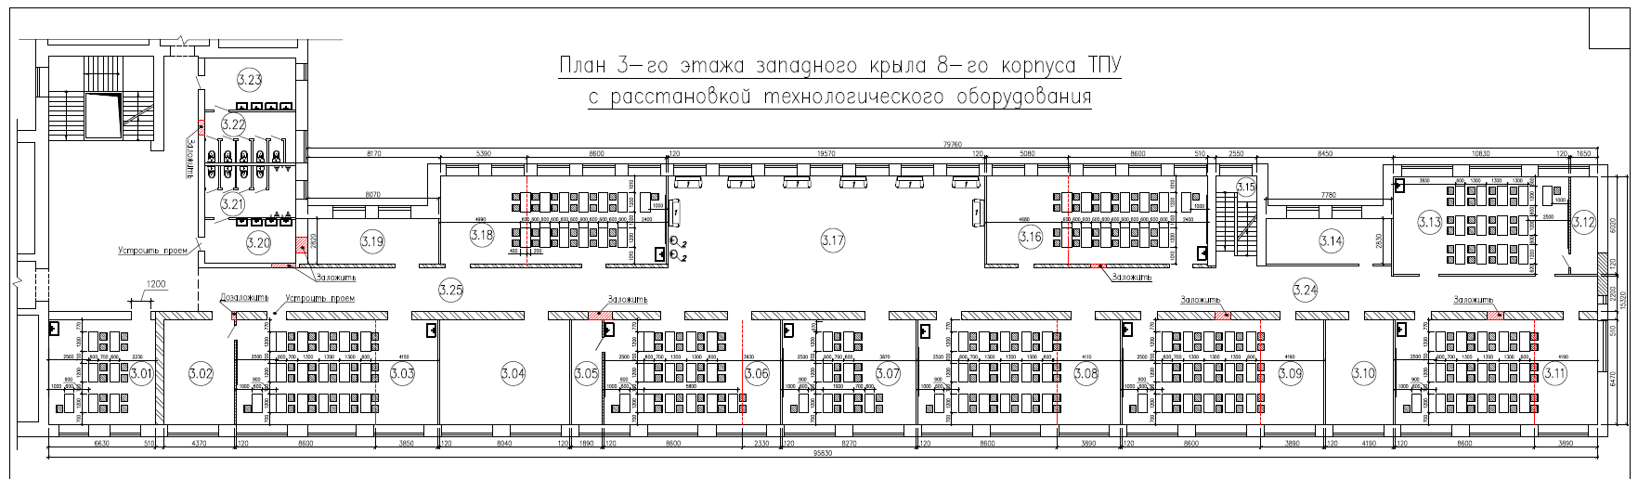
ЗАДАЧА 18. Организация привлечения средств на разработку ПСД и реализацию необходимых мероприятий по перемещению Лицея при ТПУ в 8-й учебный корпус (крыло вдоль ул. Советской)
В 2017 г. подготовлены:
планировочные и архитектурные, архитектурно-строительные решения
спецификации на технологическое оборудование Лицея
технологические решения по столовой доготовочного цикла и др.
Специалистами ТГАСУ проведено обследование технического состояния строительных конструкций западного крыла корпуса
Начаты и продолжаются переговоры с потенциальными инвесторами (АО «Транснефть – Центральная Сибирь», ПАО «Газпром» и др.)

Slide 36
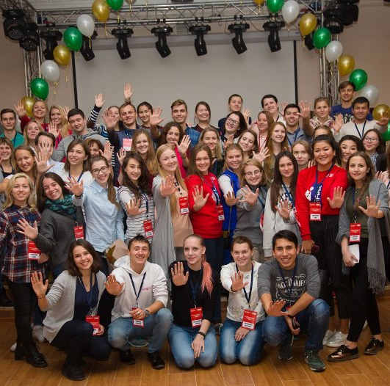
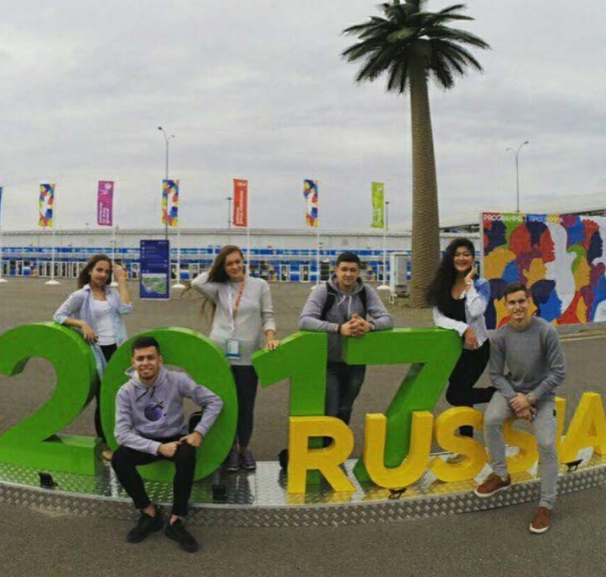
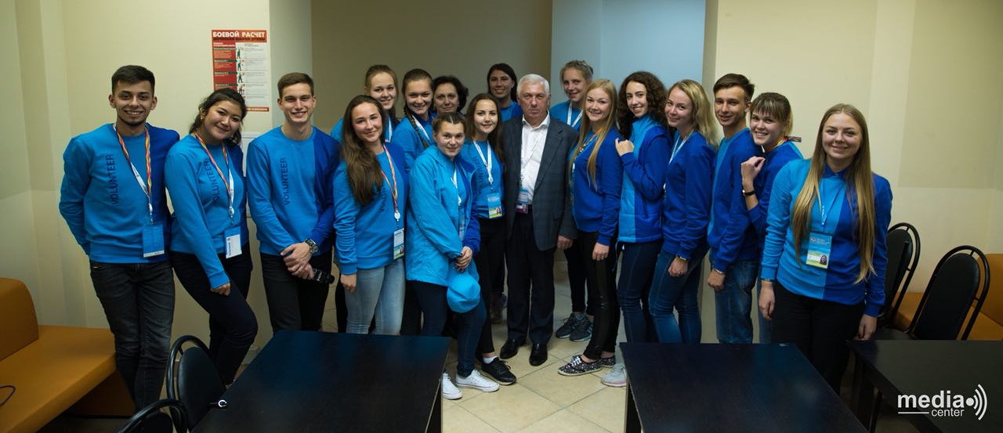
ЗАДАЧА 19. Подготовка 200 волонтеров к организации и проведению
XIX Всемирного фестиваля молодежи и студентов
(г. Сочи, октябрь 2017 г.)
XIX Всемирный фестиваль молодежи и студентов (ВФМС) проходил в г. Сочи с 14 по 22 октября 2017 г.
Участники 25 000 чел. из 180 стран мира
Томская область делегировала на ВФМС 50 волонтеров, 23 из них – из ТПУ
Все волонтеры Томской области прошли подготовку в ТПУ - одном из двух сибирских центров отбора и подготовки волонтеров для ВФМС
Деятельность волонтеров на фестивале: помощь в организации площадок, встреч; сопровождение гостей, обеспечение работы СМИ, транспортной логистики; участие в церемониях открытия и закрытия ВФМС
5 студентов ТПУ вошли в топ-500 лучших волонтеров ВФМС

Slide 37
ЗАДАЧА 20. Интенсификация процесса развития основного персонала ТПУ в части знания (изучения) английского языка
В 2017/18 учебном году к реализации одобрены 20 программ повышения квалификации (ПК), связанных с английским языком, в том числе:
    5 программ для НПР, предполагающие повышение уровня владения английским языком
    4 программы для НПР, преподающих английский язык или на английском языке
    5 программ для осуществления научной деятельности на английском языке
    1 программа для подготовки к сертификационному экзамену
    1 программа по переводу
Для программ ПК, связанных с осуществлением профессиональной деятельности на английском языке, определены конкретные результаты обучения (проект статьи или заявки на грант, элементы учебно-методического комплекса на английском языке и т. д.)
Действуют 24 тандема «НПР ТПУ – трудоустроенный в ТПУ как НПР иностранный гражданин», в которые входят 184 НПР, имеющих возможность в контакте с носителями языка:
повышать уровень владения английским языком
повышать качество преподавания английского языка или на английском языке
вести научную деятельность на английском языке

Slide 38
ЗАДАЧА 20. Интенсификация процесса развития основного персонала ТПУ в части знания (изучения) английского языка
Независимое тестирование, осуществляемое Центром оценки качества образования (ЦОКО), интегрировано в итоговую аттестацию по всем программам ПК, связанным с английским языком
Оценка уровня английского языка НПР ТПУ
Сводные данные о НПР, подтвердивших знание английского языка сертификационным экзаменом
2016 |  | 2017
чел. | % | чел. | %
456 | 19 | 585 | 28

Slide 39
ЗАДАЧА 21. Рост численности штатных профессоров и штатных НПР – выпускников PhD–докторантур зарубежных вузов
НПР ТПУ - профессора
Сотрудники ТПУ, обучающиеся в PhD-докторантуре зарубежных вузов
 | 2015 | 2016 | 2017
Профессор о.м.р. | 176 | 179 | 187
Профессор в.в.с. | 38 | 28 | 14
Профессор в.с. | 133 | 124 | 105
НПР ТПУ со степенью PhD
 | 2015 | 2016 | 2017
PhD о.м.р., всего | 11 | 38 | 56
PhD о.м.р. – граждане РФ | 11 | 16 | 21
PhD в.с. | 12 | 15 | 22
PhD ИТОГО | 23 | 53 | 78
2015
2016
2017
В 2017 г. PhD-диссертации защитили 7 сотрудников ТПУ
о.м.р. – основное место работы; в.в.с. – внутривузовское совместительство; в.с. – внешнее совместительство

Slide 40

ЗАДАЧА 22. Модернизация IT-инфраструктуры ТПУ, в том числе создание общеуниверситетской службы IT-поддержки
С 1 апреля 2017 г. Центру информационных технологий (ЦИТ) были переданы функции обслуживания компьютерной техники и технической поддержки пользователей всех структурных подразделений ТПУ
ЦИТ – это 7500 компьютеров, более 2000 принтеров и МФУ, 351 мультимедийная аудитория, более 500 коммутаторов и всего 35 специалистов
ЦИТ обеспечивает работоспособность компьютерной и мультимедийной техники, используемой в учебном процессе и научной работе сотрудников университета, техподдержку мероприятий, проводимых на базе ТПУ, – конференций, предметных олимпиад и т. п.

Slide 41
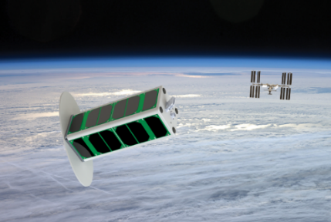
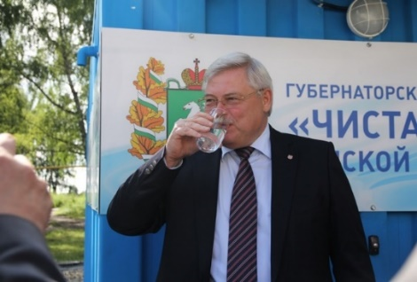
ЗНАКОВЫЕ СОБЫТИЯ ГОДА
ЗАПУСК с борта МКС в открытый космос спутника «Томск-ТПУ-120» – первого российского космического аппарата, созданного с использованием 3D-технологий и уникальных материалов
ПРЕЗЕНТАЦИЯ первого российского 3D-принтера, созданного учеными ТПУ и ИФПМ СО РАН для работы в условиях невесомости, в рамках первого «Космического урока» – уникального общероссийского образовательного проекта для школьников
УСТАНОВКА 70 локальных водоочистных станций в 69 населенных пунктах Томской области в рамках Губернаторской программы «Чистая вода» обеспечила доступ к воде питьевого качества для более чем 56 тыс. жителей области
50-ЛЕТИЕ исследовательского ядерного реактора и проведение масштабных ремонтно-строительных работ на его промышленной площадке на общую сумму более 70 млн руб.
ВСЕМИРНАЯ ВЫСТАВКА «ЭКСПО-АСТАНА-2017». ТПУ - единственный вуз в постоянной экспозиции России с двумя разработками: системой управления солнечными батареями и мобильным комплексом очистки и обеззараживания хозяйственно-бытовых и промышленных сточных вод

Slide 42
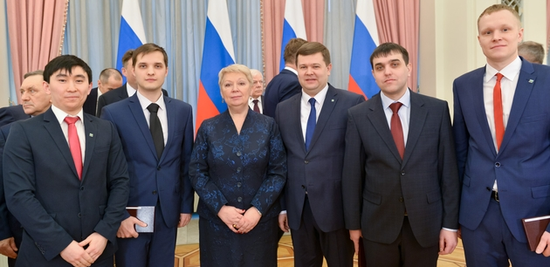
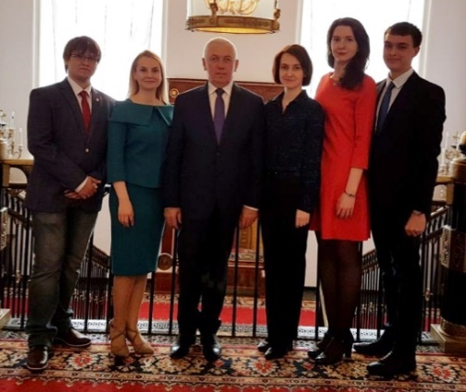
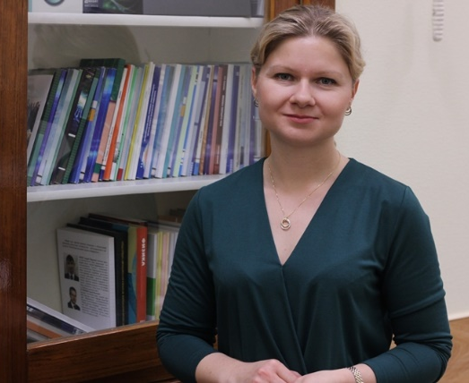
ПРИЗНАНИЯ ГОДА
Премия Правительства Российской Федерации 2017 года в области науки и техники для молодых ученых за разработку и внедрение мультипроцессорного моделирующего комплекса реального времени электроэнергетических систем с активно-адаптивными сетями. Лауреаты премии: Михаил Андреев, Николай Рубан, Алексей Суворов, Руслан Уфа, Юрий Боровиков
5 медалей РАН, которых удостоены молодые ученые и студенты ТПУ Ксения Станкевич, Владимир Кнышев, Екатерина Филимоненко, Анна Таловская, Дмитрий Антонов
Победитель стипендиальной программы ЮНЕСКО – компании L'Oreal при поддержке РАН и Минобрнауки России «Для женщин в науке» – профессор ТПУ Ольга Громова

Slide 43
ПРИЗНАНИЯ ГОДА
Государственные награды:
почетное звание «Заслуженный работник высшей школы Российской Федерации»
– профессор Нина Колпакова
– профессор Галина Барышева
– профессор Роберт Вайнштейн
– профессор Виталий Ларионов
Благодарность Президента Российской Федерации
– заведующий лабораторией № 31 ядерного реактора Виктор Скуридин
– начальник информационно-аналитического отдела ТПУ Ольга Коваленко
Памятная медаль «XIX Всемирный фестиваль молодежи и студентов 2017 года в Сочи» от Президента Российской Федерации В.В. Путина – директор Центра волонтерской и общественной деятельности ТПУ Наталья Ушакова
Награды Томской области и г. Томска:
Знак отличия «За заслуги в сфере образования»
  – доцент Владимир Ласуков
  – профессор Алексей Солдатов
  – доцент Наталья Ушева
Премия Томской области в сфере образования, науки, здравоохранения и культуры – 27 политехников
Почетный знак «За заслуги перед городом Томском» - Альберт Коземов, ветеран ТПУ, чемпион Всемирных игр по тяжелой атлетике, пятикратный чемпион мира, одиннадцатикратный чемпион Европы
Награды ТПУ:
Золотые медали «За заслуги перед Томским политехническим университетом» – космонавты Федор Юрчихин и Сергей Рязанский

Slide 44
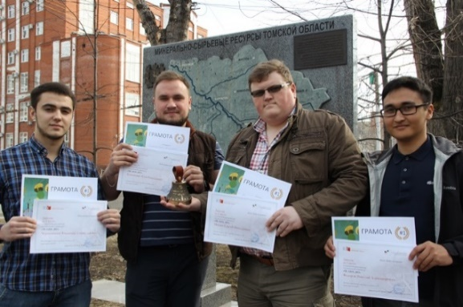
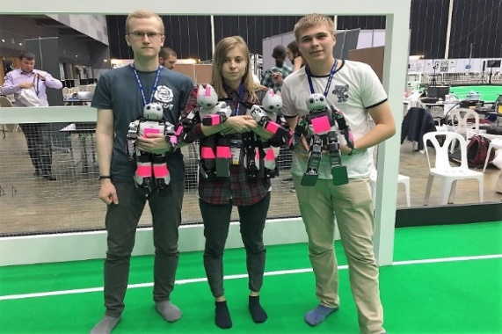
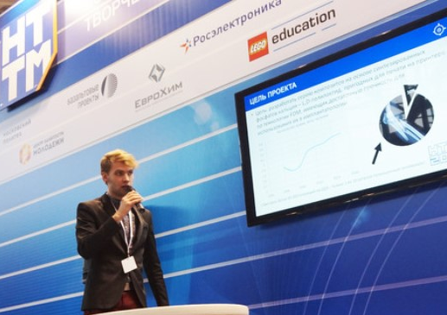
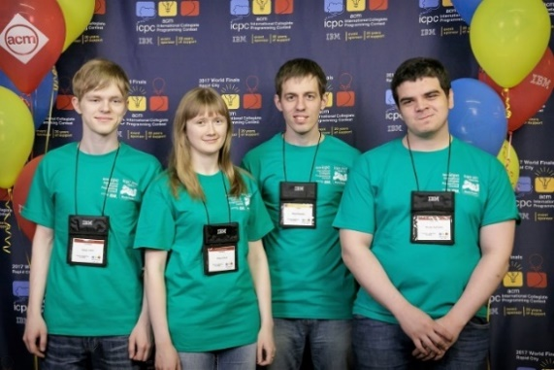
СТУДЕНЧЕСКИЕ ПОБЕДЫ
Студенты ТПУ Александр Петрусев, Никита Торопков и Никита Антонкин стали победителями Всероссийского конкурса научно-технического творчества молодежи НТТМ - 2017, проводившегося в рамках Московского международного салона образования
Команда студентов ТПУ одержала победу во всех номинациях на Всероссийской студенческой олимпиаде 3D_Geo_2017 по дисциплине «Компьютерное моделирование месторождений полезных ископаемых»
Команда университета R’evolution заняла второе место в первом суперрегиональном чемпионате по робототехнике стран Азиатско-Тихоокеанского региона RoboСup Asia-Pacific - 2017 в лиге человекоподобных роботов
Студентка Инженерной школы информационных технологий и робототехники Олеся Голуб стала абсолютной победительницей мирового первенства по программированию Code Jam to I/O for Women, проводимого компанией Google

Slide 45
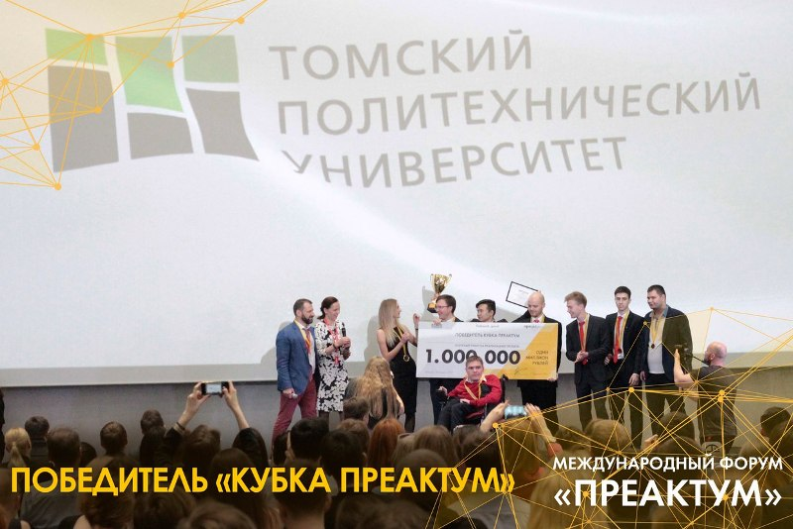
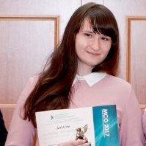
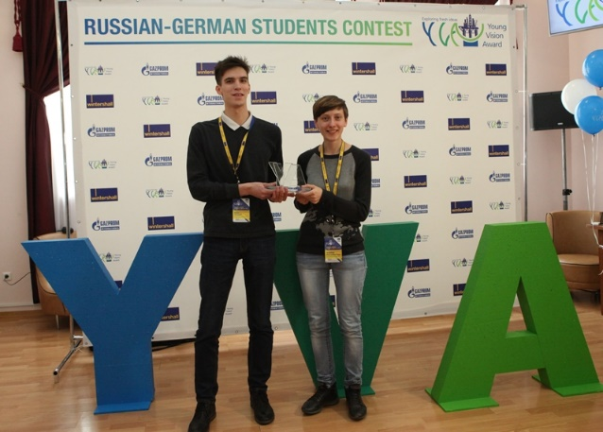
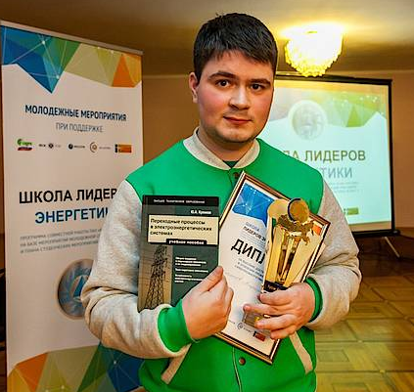
СТУДЕНЧЕСКИЕ ПОБЕДЫ
Команда ТПУ стала победителем конкурса «Преактум» и получила главный приз – миллион рублей на запуск собственных проектов, направленных на улучшение качества жизни людей с особыми потребностями
Студенты ТПУ Анжелика Посвящённая и Эльдар Уразов стали победителями пятого международного конкурса Young Vision Award, организованного крупнейшими газовыми и нефтяными компаниями Wintershall и Gazprom International
Студентка ТПУ Анастасия Брайченко стала победительницей 29-й Международной студенческой олимпиады «Экономика и менеджмент»
По итогам Школы лидеров энергетики, организованной Системным оператором Единой энергетической системы, лауреатом премии «Кубок АО "СО ЕЭС" по электроэнергетике» в номинации «Лучший студент года» стал магистрант ТПУ Владимир Чухманов

Slide 46
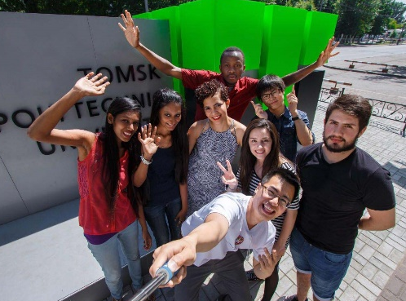
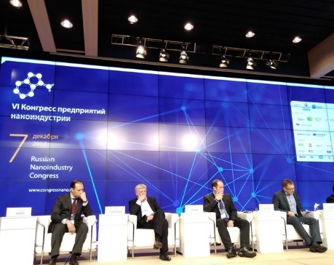
НОВЫЕ СТРУКТУРЫ, ЦЕНТРЫ, КОЛЛАБОРАЦИИ
ТПУ стал одним из 39 вузов – участников консорциума приоритетного проекта Минобрнауки России «Экспорт образования»
ТПУ победил в конкурсе Минобрнауки России «Вузы как центры пространства создания инноваций» с заявкой «Центр технологического развития Томской области на основе системной интеграции исследовательской, инженерной и предпринимательской деятельности для развития технологий»
ТПУ вошел в консорциум «Томский региональный центр компетенций в области онлайн – обучения», созданный в рамках приоритетного проекта «Современная цифровая образовательная среда в Российской Федерации» (ТГУ, ТПУ, ТУСУР, СибГМУ)
ТПУ – вуз-координатор Федерального учебно-методического объединения (ФУМО) по укрупненной группе специальностей и направлений подготовки 28.00.00 «Нанотехнологии и наноматериалы» (председатель ФУМО профессор ТПУ С.В. Панин). В 2017 г. утверждены приказами Минобрнауки России и зарегистрированы Минюстом России 7 ФГОС ВО 3⁺⁺, сопряженных с профессиональными стандартами

Slide 47
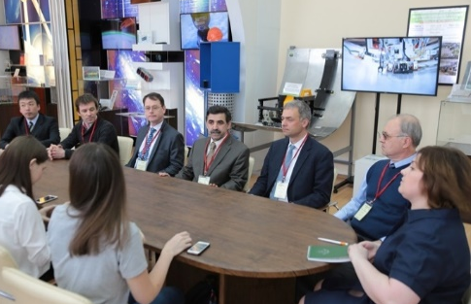
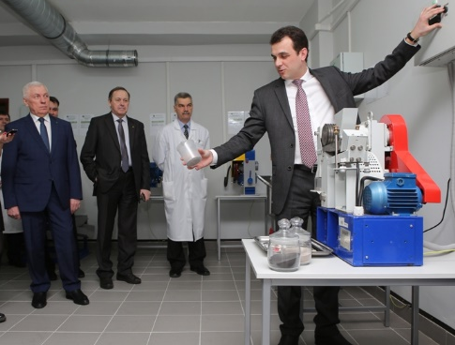
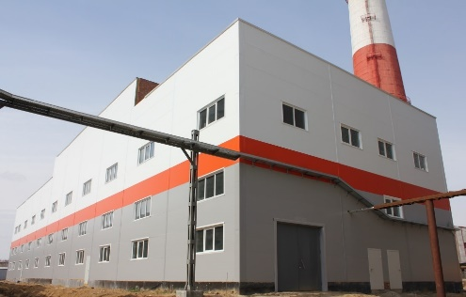
НОВЫЕ СТРУКТУРЫ, ЦЕНТРЫ, КОЛЛАБОРАЦИИ
Международный сетевой центр «Химия будущего» – разработка технологий, делающих химическую промышленность более безопасной для окружающей среды, и создание новых «умных» материалов для экстремальных условий, в том числе для Арктики
Инжиниринговый центр неорганических материалов – внедрение эффективных технологий по переработке различных руд (проект – победитель конкурса Минобрнауки России 2016 г.)
Стенд комплексных испытаний горновой и прямоточно-вихревой технологий газификации твердого топлива на Томской ТЭЦ-3 и Лаборатория газификации твердых топлив, аналогов которым в стране нет. Цель – превращение низкосортного угля, отходов агропромышленного комплекса и деревообработки в экологически чистый источник энергии. Созданы совместно с ОАО «Всероссийский теплотехнический научно-исследовательский институт», ЗАО «Компомаш-ТЭК» и индустриальным партнером – Фондом поддержки научной, научно-технической и инновационной деятельности «Энергия без границ»

Slide 48
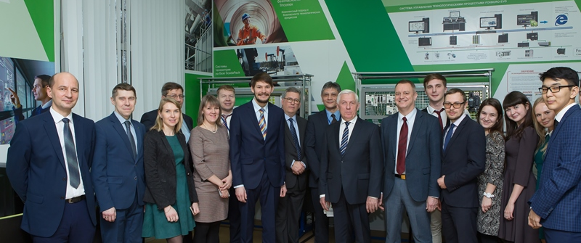
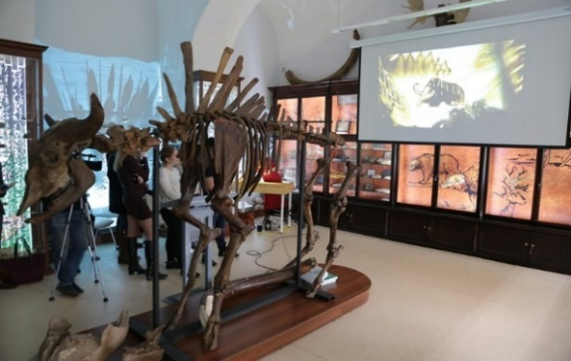
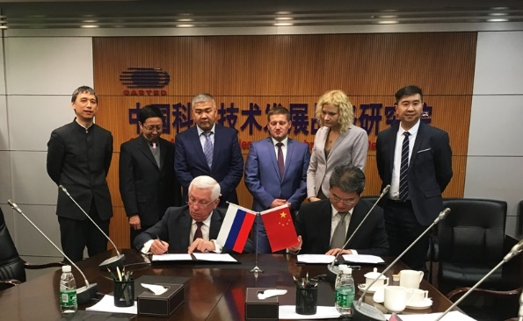
НОВЫЕ СТРУКТУРЫ, ЦЕНТРЫ, КОЛЛАБОРАЦИИ
Центр компетенций «Schneider Electric – ТПУ» – подготовка высококвалифицированных специалистов в сфере автоматизации технологических процессов и производств, НИР по человеко-машинному взаимодействию и анализу сценариев промышленных кибератак, разработке методик противодействия сетевым угрозам
Российско-китайский «мозговой центр» в рамках инициативы «Один пояс - один путь» – оценка социально-экономических последствий внедрения технико-технологических решений
Интерактивный образовательный палеонтологический музей-кабинет имени Михаила Янишевского – реконструирован при поддержке ПАО «Газпром» (ООО «Газпром трансгаз Томск»)

Slide 49
ПЕРВЫЕ НАБОРЫ И ВЫПУСКИ
ПЕРВЫЙ НАБОР НА МАГИСТЕРСКИЕ ПРОГРАММЫ:
Технологии обработки больших данных / Big Data Solutions (на английском языке)
Экологически чистые технологии преобразования энергоносителей
Технологии водородной энергетики
Технологии космического материаловедения (совместно с РКК «Энергия»)
Качество природных вод и водоподготовка
Разработка трудноизвлекаемых запасов углеводородов
Ядерная медицина / Nuclear medicine (впервые на английском языке)
Информационные технологии в электроэнергетике (в партнерстве с АО «Системным оператором Единой энергетической системы»)
Компьютерное моделирование получения, переработки и обработки материалов / Computer Simulation of Materials Production, Processing and Treatment (впервые на английском языке)
ПЕРВЫЙ НАБОР НА ПРОГРАММУ СПЕЦИАЛИТЕТа:
Атомные станции: проектирование, эксплуатация и инжиниринг (совместно с Египетско-Российским университетом под патронажем ГК «Росатом»)
ПЕРВЫЙ ВЫПУСК МАГИСТРОВ по программам:
Ядерная медицина (сетевая программа ТПУ и СибГМУ)
Управление ядерной энергетической установкой (по заказу ГК «Росатом» с целью подготовки специалистов атомной отрасли для стран-партнеров ГК).
ПЕРВЫЙ НАБОР в профильный
Аэрокосмический класс Лицея при ТПУ
Средний балл ЕГЭ поступивших в ТПУ в 2017 г. – 78,45

Slide 50
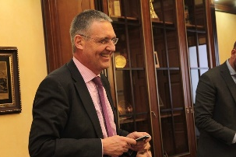




ВИЗИТЫ ГОДА в ТПУ
Сергей Меняйло – Полномочный представитель Президента Российской Федерации в Сибирском федеральном округе
Маркус Эдерер – посол Европейского Союза в России
Андрей Никитин – Губернатор Новгородской области
Ху Чжицзинь – Президент Китайской академии
наук и развития технологий (CASTED)
Филип Бэйти и Дункан Росс – руководители мирового университетского рейтинга Times Higher Education (THE)
Рене Джонс-Бос – Чрезвычайный и Полномочный Посол Королевства Нидерландов в Российской Федерации
Радина Тренгерейд – советник по образованию, науке и технологии посольства Норвегии в России
Николя Шайе – президент Университета Бургундии Франш-Конте (Франция)
Такая Охаши – вице-президент по международным связям Токийского столичного университета
Хосе Мигелем Атьенса – проректор по международным связям Мадридского политехнического университета
Пер Энеруд – советник по СМИ и связям с образовательными организациями при Посольстве Швеции в Москве
Паскаль Коши – атташе по университетскому сотрудничеству посольства Франции в России

Slide 51





ВИЗИТЫ ГОДА ТПУ
Европейский центр ядерных исследований (ЦЕРН)
Швейцарская высшая техническая школа Цюриха
Университет Цинхуа (КНР)
Китайская академия наук и развития технологий (CASTED)
Пекинский политехнический университет (КНР)
АО «НАК «Казатомпром» (Казахстан)
АО НК «КазМунайГаз» (Казахстан)
Казахский национальный университет им. аль-Фараби
Евразийский университет им. Л.Н. Гумилева (Казахстан)
Казахский национальный исследовательский технический университета им. К.И. Сатпаева

Slide 52




СОГЛАШЕНИЯ ГОДА
Госкорпорация «Роскосмос» – проведение совместных исследований, подготовка специалистов, стажировки и практики для студентов с возможностью последующего трудоустройства на космодромы Байконур и Восточный
Образовательный Фонд «Талант и успех» (организатор образовательного Центра «Сириус» в Сочи) – работа по выявлению и сопровождению детей, проявляющих выдающиеся способности в науке, спорте и искусстве
«Рыбаков Фонд» – реализация совместных образовательных проектов для студентов и школьников
Университет Бургундии - Франш-Конте (Франция) – совместные образовательные программы и исследования, обмен студентами и специалистами
Казахский национальный университет им. аль-Фараби – совместные образовательные программы и исследования, академические обмены
Соглашение о создании Междисциплинарного центра медико-инженерных технологий и исследований ТПУ и СибГМУ
Пекинский политехнический университет – совместные образовательные программы и исследования, академические обмены

Slide 53




КОНФЕРЕНЦИИ, ФОРУМЫ, СОВЕЩАНИЯ
V Международный молодежный форум «Инженерия для освоения космоса»
XIV международная конференция студентов и молодых ученых «Перспективы развития фундаментальных наук»
8 школа-конференция молодых атомщиков Сибири
XVIII Международная научно-практическая конференция студентов и молодых ученых «Химия и химическая технология в XXI веке» им. профессора Л.П. Кулева
Международный научно-практический семинар «Национальные барьеры и точки роста в реализации принципов RRI» (National barriers and drivers for RRI principles)
Международная конференция «Изотопы: технологии, материалы и применение»
Международный научно-практический семинар «Rehabilitation Engineering and Technologies» («Реабилитационная инженерия и технологии»)
Дни Роскосмоса
X Международная научно-практическая конференция «Современные проблемы машиностроения»
Всероссийская медиашкола представителей студенческих медиацентров

Slide 54




СТИПЕНДИИ
Первое место среди вузов страны по количеству стипендий:
Президента Российской Федерации для обучения в зарубежных образовательных центрах – 15
Президента Российской Федерации – 19
Правительства Российской Федерации – 38
В тройке лидеров в России по количеству стипендий Фонда Потанина: 21 магистрант и 3 преподавателя
Стипендии Правительства Российской Федерации для обучающихся по специальностям, соответствующим приоритетным направлениям модернизации и технологического развития российской экономики – 72
Стипендии Фонда им. В.И. Вернадского – 4
1 из 5 стипендий имени бывшего вице-премьера страны Юрия Маслюкова
2 из 10 именных стипендий Фонда Гайдара
1 из 13 стипендий Европейской федерации медицинской химии
10 стипендий Губернатора Томской области (лучший результат среди томских вузов)
Корпоративные стипендии: Schlumberger, British Petroleum, ПАО «Транснефть», ОАО «Концерн Росэнергоатом», АО «Сибирский химический комбинат», АО НПФ «Микран» – 64

Slide 55







СПОРТИВНЫЕ ПОБЕДЫ ГОДА
Дмитрий Журман – лауреат конкурса «Спортивная гордость Томска 2017 года», обладатель 8 золотых и 2 бронзовых медалей Кубка мира и чемпионата Европы по плаванию в ластах
Команда ТПУ по спортивной аэробике – 96 золотых и 22 бронзовых медали чемпионата России, Всероссийских соревнований «Снежные узоры», Кубка Томской области и других турниров
Елизавета Пахомова – золото первенства России по легкой атлетике среди молодежи на дистанции 3000 м
Роман Королев – золото чемпионата Европы по гиревому спорту
Юрий Борисевич – второе место на чемпионате мира по карате – кекусинкай
Иван Синичкин и Анатолий Энс – второе место на первенстве России по альпинизму
Валерия Финашкина – серебряная медаль мировой
Премьер-Лиги Karate1

Slide 56









НОВЫЕ НАЗНАЧЕНИЯ и ДОСТИЖЕНИЯ ВЫПУСКНИКОВ ТПУ
Юрий Гордеев – заместитель Министра строительства и ЖКХ Российской Федерации
Давид Авалишвили – вице-президент по перспективным проектам и сервисам компании «РуссНефть»
Ергазы Кенжин – Полномочный представитель Правительства Республики Казахстан в Комитете полномочных представителей правительств глав государств – членов Объединенного института
ядерных исследований
Андрей Кузьминых – заместитель генерального директора по закупкам и логистике, Сергей Котов – технический директор СХК
Александр Осадченко – начальник департамента по инновационной деятельности, Михаил Пономаренко – начальник департамента государственной гражданской службы Администрации Томской области
Юрий Боровиков – и. о. ректора Новгородского госуниверситета им. Ярослава Мудрого
Александр Дьяченко – генеральный директор НИИ легких материалов и технологий ОК «РУСАЛ»
Грачик Еремян («Роснефть») и Дмитрий Чернобай (Schlumberger) приняли участие в бурении самой протяженной в мире скважины длиной 15 000 м
Леонид Батышев на точной копии фрегата Петра I прошел через Атлантический океан с флагом ТПУ

Slide 57




ГОД РЕЙТИНГОВЫХ ПРОРЫВОВ
+ 200 позиций
3-е место в РФ после МГУ и МФТИ
Новый Московский международный рейтинг вузов «Три миссии университета» 7-е место в РФ после МГУ, СПбГУ, МФТИ, ВШЭ, МИФИ, НГУ
301-350
136
+ 14 позиций
10-е место в РФ после МГУ, СПбГУ, НГУ, МГТУ, ТГУ, МФТИ, МГИМО, МИФИ, ВШЭ
Впервые QS Graduate Employability Rankings 2018 (трудоустройство выпускников)
5-е место в РФ вместе с МГТУ, МИФИ, МФТИ, МИСиС, НГУ и РЭУ после МГУ, СПбГУ, МГИМО и ВШЭ
386
301-500
The top 200 universities for international students 2017 (доля иностранных студентов)
3-е место в РФ после РУДН и МГУ
Рейтинг вузов России
8-е место в РФ после МГУ, МФТИ, МИФИ, СПбГУ, МГИМО, ВШЭ и МГТУ
1-е место за пределами Москвы и Санкт-Петербурга
INTERNATIONAL STUDENTS
194

Slide 58
Основные задачи на 2018 год

Slide 59
ОСНОВНЫЕ ЗАДАЧИ 2018 Г.
1. Обеспечение реализации «дорожной карты» Программы повышения конкурентоспособности ТПУ на 2018 г. с фокусировкой работы на рост позиций университета в предметных рейтингах THE («Инжиниринг и технологии», «Физика») и QS («Химические технологии»)
2. Становление, развитие и достижение заданной на 2018 г. результативности:
Исследовательских школ физики высокоэнергетических процессов, химических и биомедицинских технологий
Инженерных школ ядерных технологий, новых производственных технологий, природных ресурсов, неразрушающего контроля и безопасности, информационных технологий и робототехники, энергетики
Школы инженерного предпринимательства
Школы базовой инженерной подготовки
Центра цифровых образовательных технологий

Slide 60
ОСНОВНЫЕ ЗАДАЧИ 2018 Г.
3. Организация устойчивого развития университета в условиях повышенных расходных обязательств (рост средней зарплаты ППС до 200 % от средней по экономике Томской области, зарплат работников бюджетной сферы – на 4 %, МРОТ: с 1.01.2018 г. – до 9 489 руб., с 1.05.2018 г. – до 11 163 руб.)
4. Повышение качества финансового менеджмента, совершенствование системы внутреннего финансового контроля и усиление антикоррупционной работы
5. Переход с 2018/19 учебного года на дифференцированную по типам Школ (исследовательские, инженерные, инженерного предпринимательства, базовой инженерной подготовки) и Отделений (обычные отделения, именные НОЦ) учебную нагрузку и систему эффективного контракта ППС
6. Повышение качества приема на 1–й курс (средний балл ЕГЭ – 79), в магистратуру (конкурс 2,75 чел/место) и аспирантуру (конкурс 2 чел/место) в условиях роста КЦП и снижения числа выпускников-бакалавров ТПУ
60

Slide 61
ОСНОВНЫЕ ЗАДАЧИ 2018 Г.
7. Активное участие в работе Томского регионального центра развития компетенций в области онлайн-обучения в рамках приоритетного проекта «Современная цифровая образовательная среда в Российской Федерации»: разработка современных и высоко востребованных онлайн-курсов, обеспечение их доступности для школьников, студентов всех форм обучения, иностранцев; лиц, повышающих квалификацию и др., расширение масштабов применения онлайн-обучения в ТПУ
8. Позиционирование и продвижение ТПУ как ведущего инженерного вуза - участника консорциума приоритетного проекта «Развитие экспортного потенциала российской системы образования» с целью привлечения в университет талантливых иностранных студентов для обучения на русском языке на бакалаврских программах и на английском языке – на магистерских программах, в том числе сетевых программах и программах уровня «двойной диплом», с приоритетом внимания на страны БРИКС, прежде всего, Китай и Индию, и страны СНГ
9. Наращивание численности постдоков и штатных профессоров ТПУ из числа выпускников PhD–докторантур зарубежных вузов
61

Slide 62
ОСНОВНЫЕ ЗАДАЧИ 2018 Г.
10. Подготовка к практической реализации права ТПУ самостоятельно присуждать ученые степени. Повышение эффективности аспирантуры и остепененности ППС
11. Становление ТПУ ведущим в стране Центром технологического развития в рамках реализации приоритетного проекта «Вузы как центры пространства создания инноваций» через формирование внутри и вокруг университета предпринимательской экосистемы, функционирующей и развивающейся по модели «открытых инноваций», и наращивание преимущественно на этой основе доли доходов из внебюджетных источников в структуре доходов вуза до 40 %
12. Обеспечение результативной работы:
Инжинирингового центра неорганических материалов
Центра развития науки, технологий и образования в области обороны и обеспечения безопасности государства
Учебно-научного центра «Организация и технологии высшего профессионального образования»
62

Slide 63
ОСНОВНЫЕ ЗАДАЧИ 2018 Г.
13. Повышение качества заявок на проекты, финансируемые Минобрнауки России, РНФ, ФПИ и другими фондами, в том числе путем фокусировки заявок на приоритеты Стратегии научно-технологического развития Российской Федерации, и обеспечение тем самым в совокупности с решением задачи № 11 роста объемов НИОКР в расчете на одного НПР до 1,650 млн руб.
14. Усиление кооперации с ведущими в регионе, стране и мире:
научно-образовательными центрами через создание в Исследовательских школах Экспертных советов из числа внешних выдающихся ученых
госкорпорациями и частными компаниями через создание в Инженерных школах Советов индустриальных партнеров из числа представителей этих структур
предпринимательскими бизнес-структурами через создание в Школе инженерного предпринимательства Совета бизнес-партнеров из числа известных российских предпринимателей
15. Создание Многофункционального центра, работающего по принципу «единого окна», для оказания качественных сервисных услуг работникам университета
63

Slide 64
ОСНОВНЫЕ ЗАДАЧИ 2018 Г.
16. Повышение эффективности управления имущественным комплексом университета с ориентацией на превращение его из центра расходов в центр доходов
17. Завершение ремонта помещений исследовательского ядерного реактора, разработка проектно-сметной документации (ПСД) и прохождение процедуры госэкспертизы ПСД на модернизацию НТБ и капитальный ремонт помещений 8-го учебного корпуса
64

Slide 65

СПАСИБО ЗА ВНИМАНИЕ!

